Slide 1
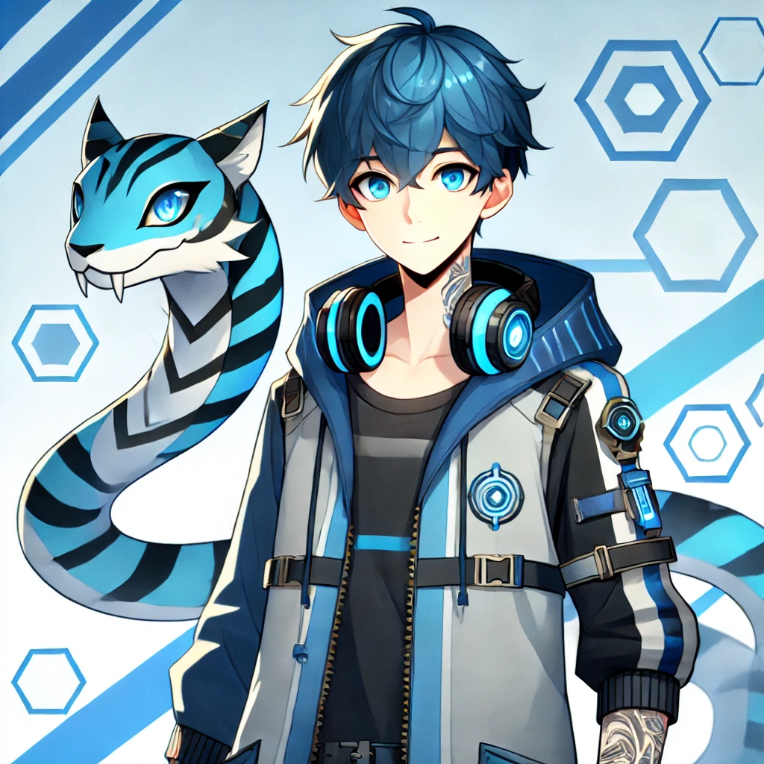
1.目標
Notes:
生成一個藍髮動漫男孩(如我圖片所示) 這邊是我給了vtuber的形象圖， 然後旁邊是一隻未知生物，他喜歡探險跟打怪，請幫忙生成出一個類似的男孩

Slide 2
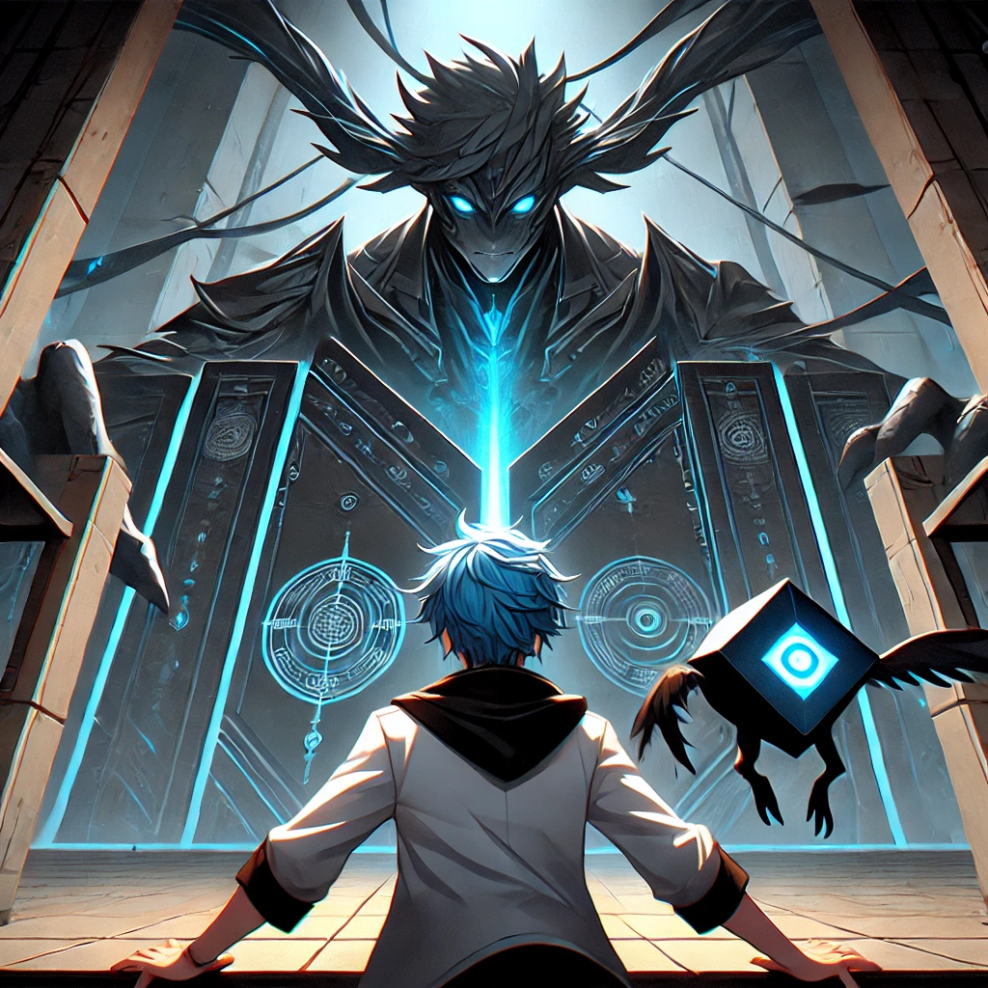
2.阻礙
Notes:
在一開始男孩遇到了一扇非常巨大的門，很像我獨自升級的感覺，請幫我生成圖片

Slide 3
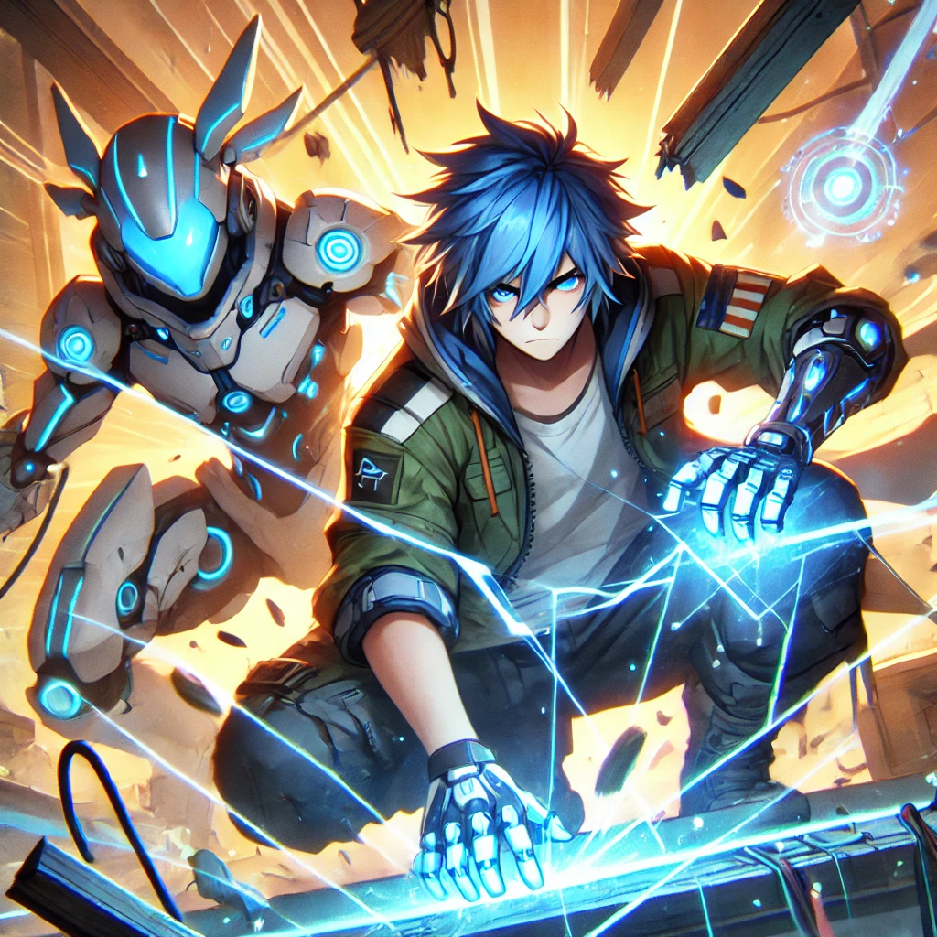
3.努力
Notes:
男孩和她的小夥伴一起打怪，請生成出男孩準備打怪蓄勢待發的樣子

Slide 4
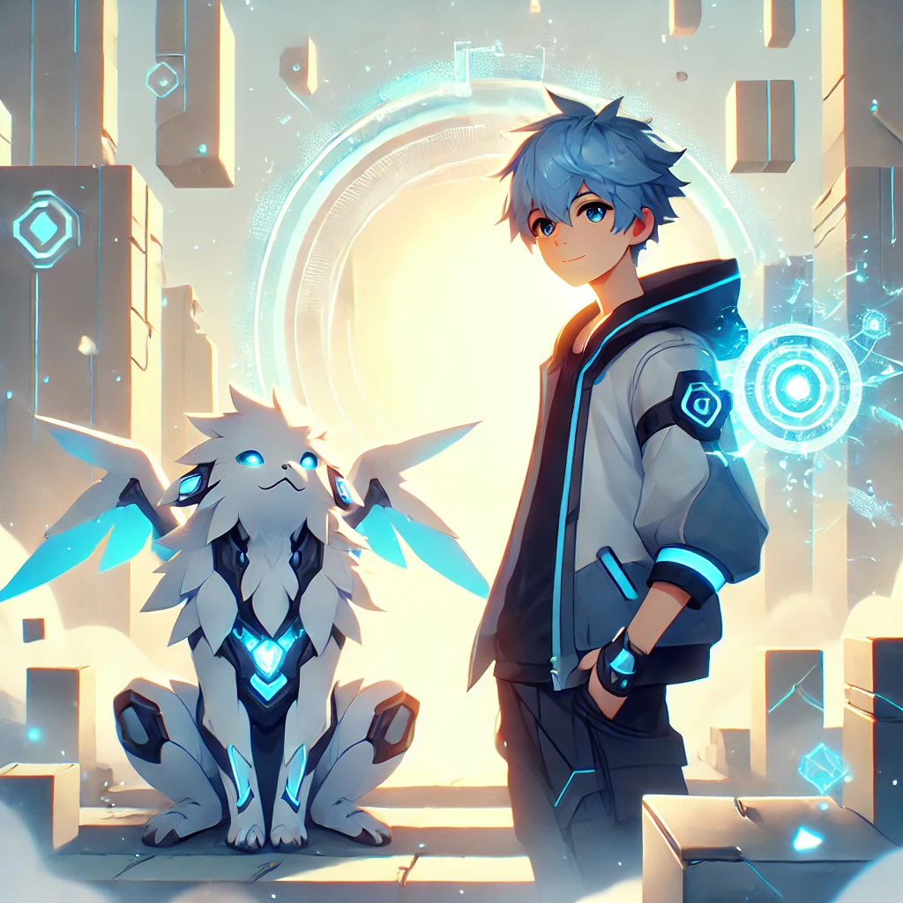
4.結果
Notes:
請生成出男孩成功打贏了之後的勝利畫面 然後記得保持設定

Slide 5
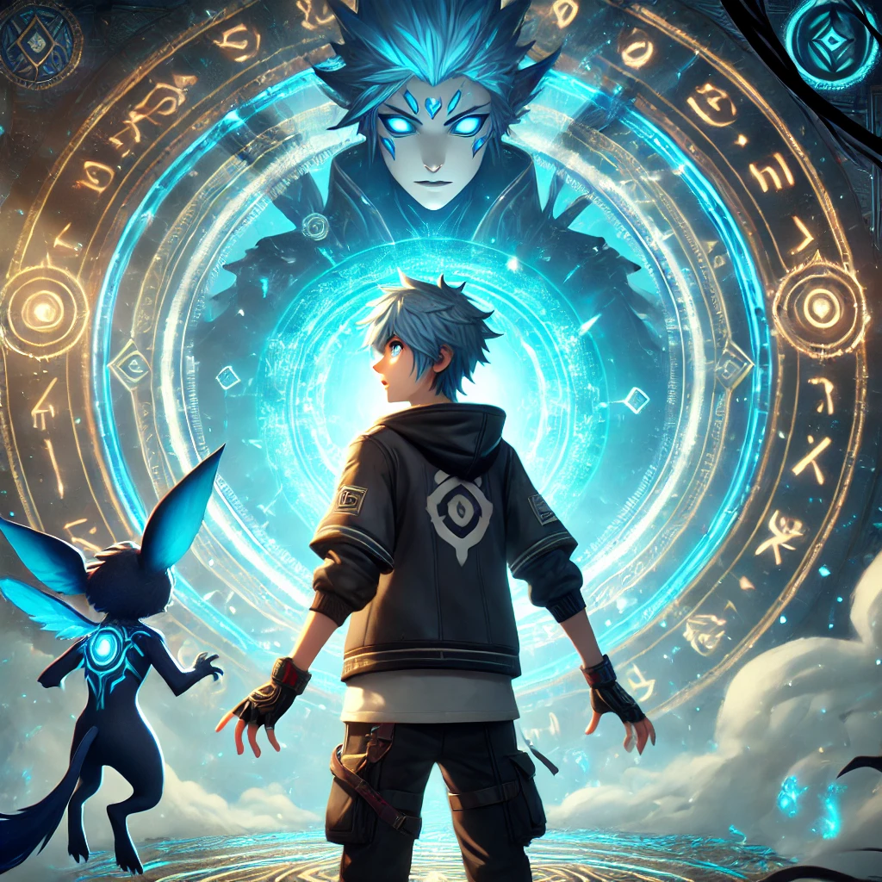
5.意外
Notes:
之後突然遇到一到光芒，裡面是一個很強大的BOSS，但是主角與寵物不懼害怕的樣子

Slide 6
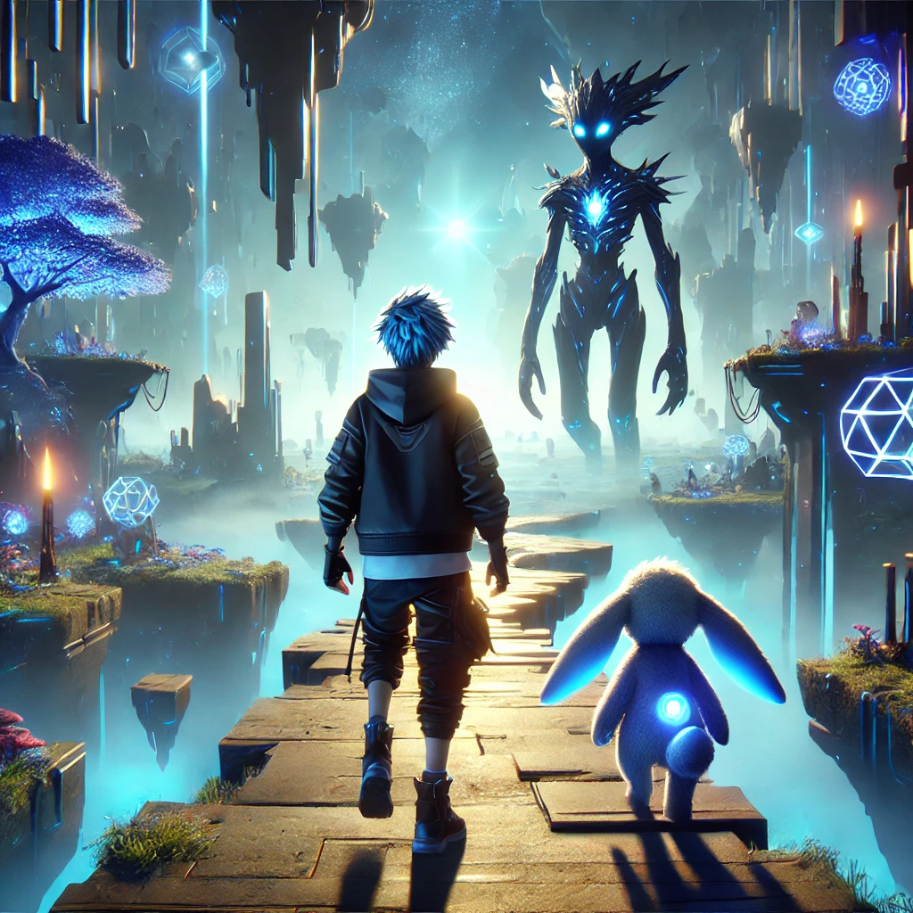
6.轉彎
Notes:
途中遇到了長得很像外星人的東西，請生成出主角跟他對視的畫面

Slide 7
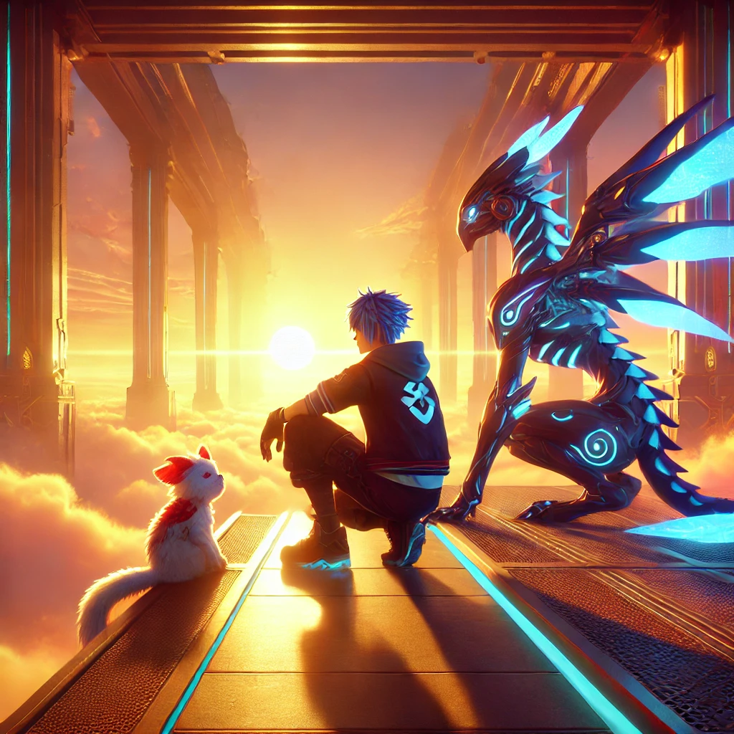
7.結果
Notes:
最後主角成功的打倒一切，與寵物坐在一起欣賞夕陽，請幫我生成出這種圖片

